Slide 1


Mais c’est pour en rire voyons!
N° 4
Par Lande

Slide 2


Slide 3


Slide 4


Slide 5


Slide 6


Slide 7


Slide 8


Slide 9


Slide 10


Slide 11
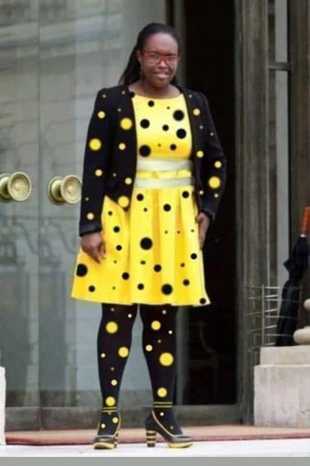
On a retrouvé le marsupilami Ne riez pas c'est la "porte-parole du gouvernement" Macron.....!!! Quelle belle image de la
France . . .

Slide 12
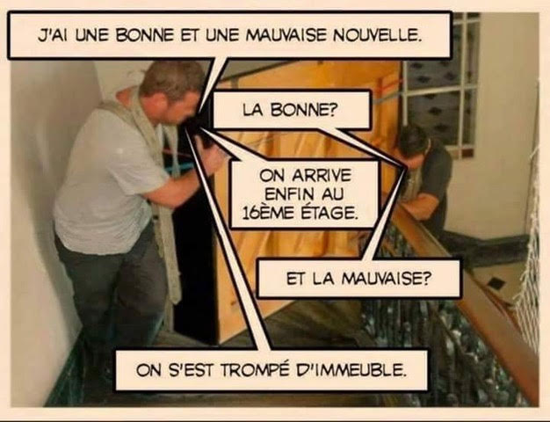

Slide 13


Slide 14
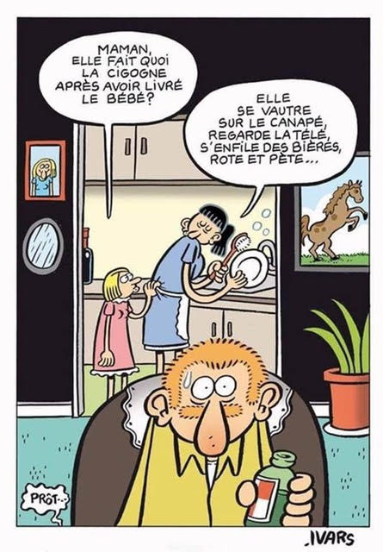

Slide 15


Slide 16


Slide 17


Slide 18


Slide 19


Slide 20


Slide 21


Slide 22


Slide 23

Mais c’est pour en rire voyons!
Par Lande

